Slide 1

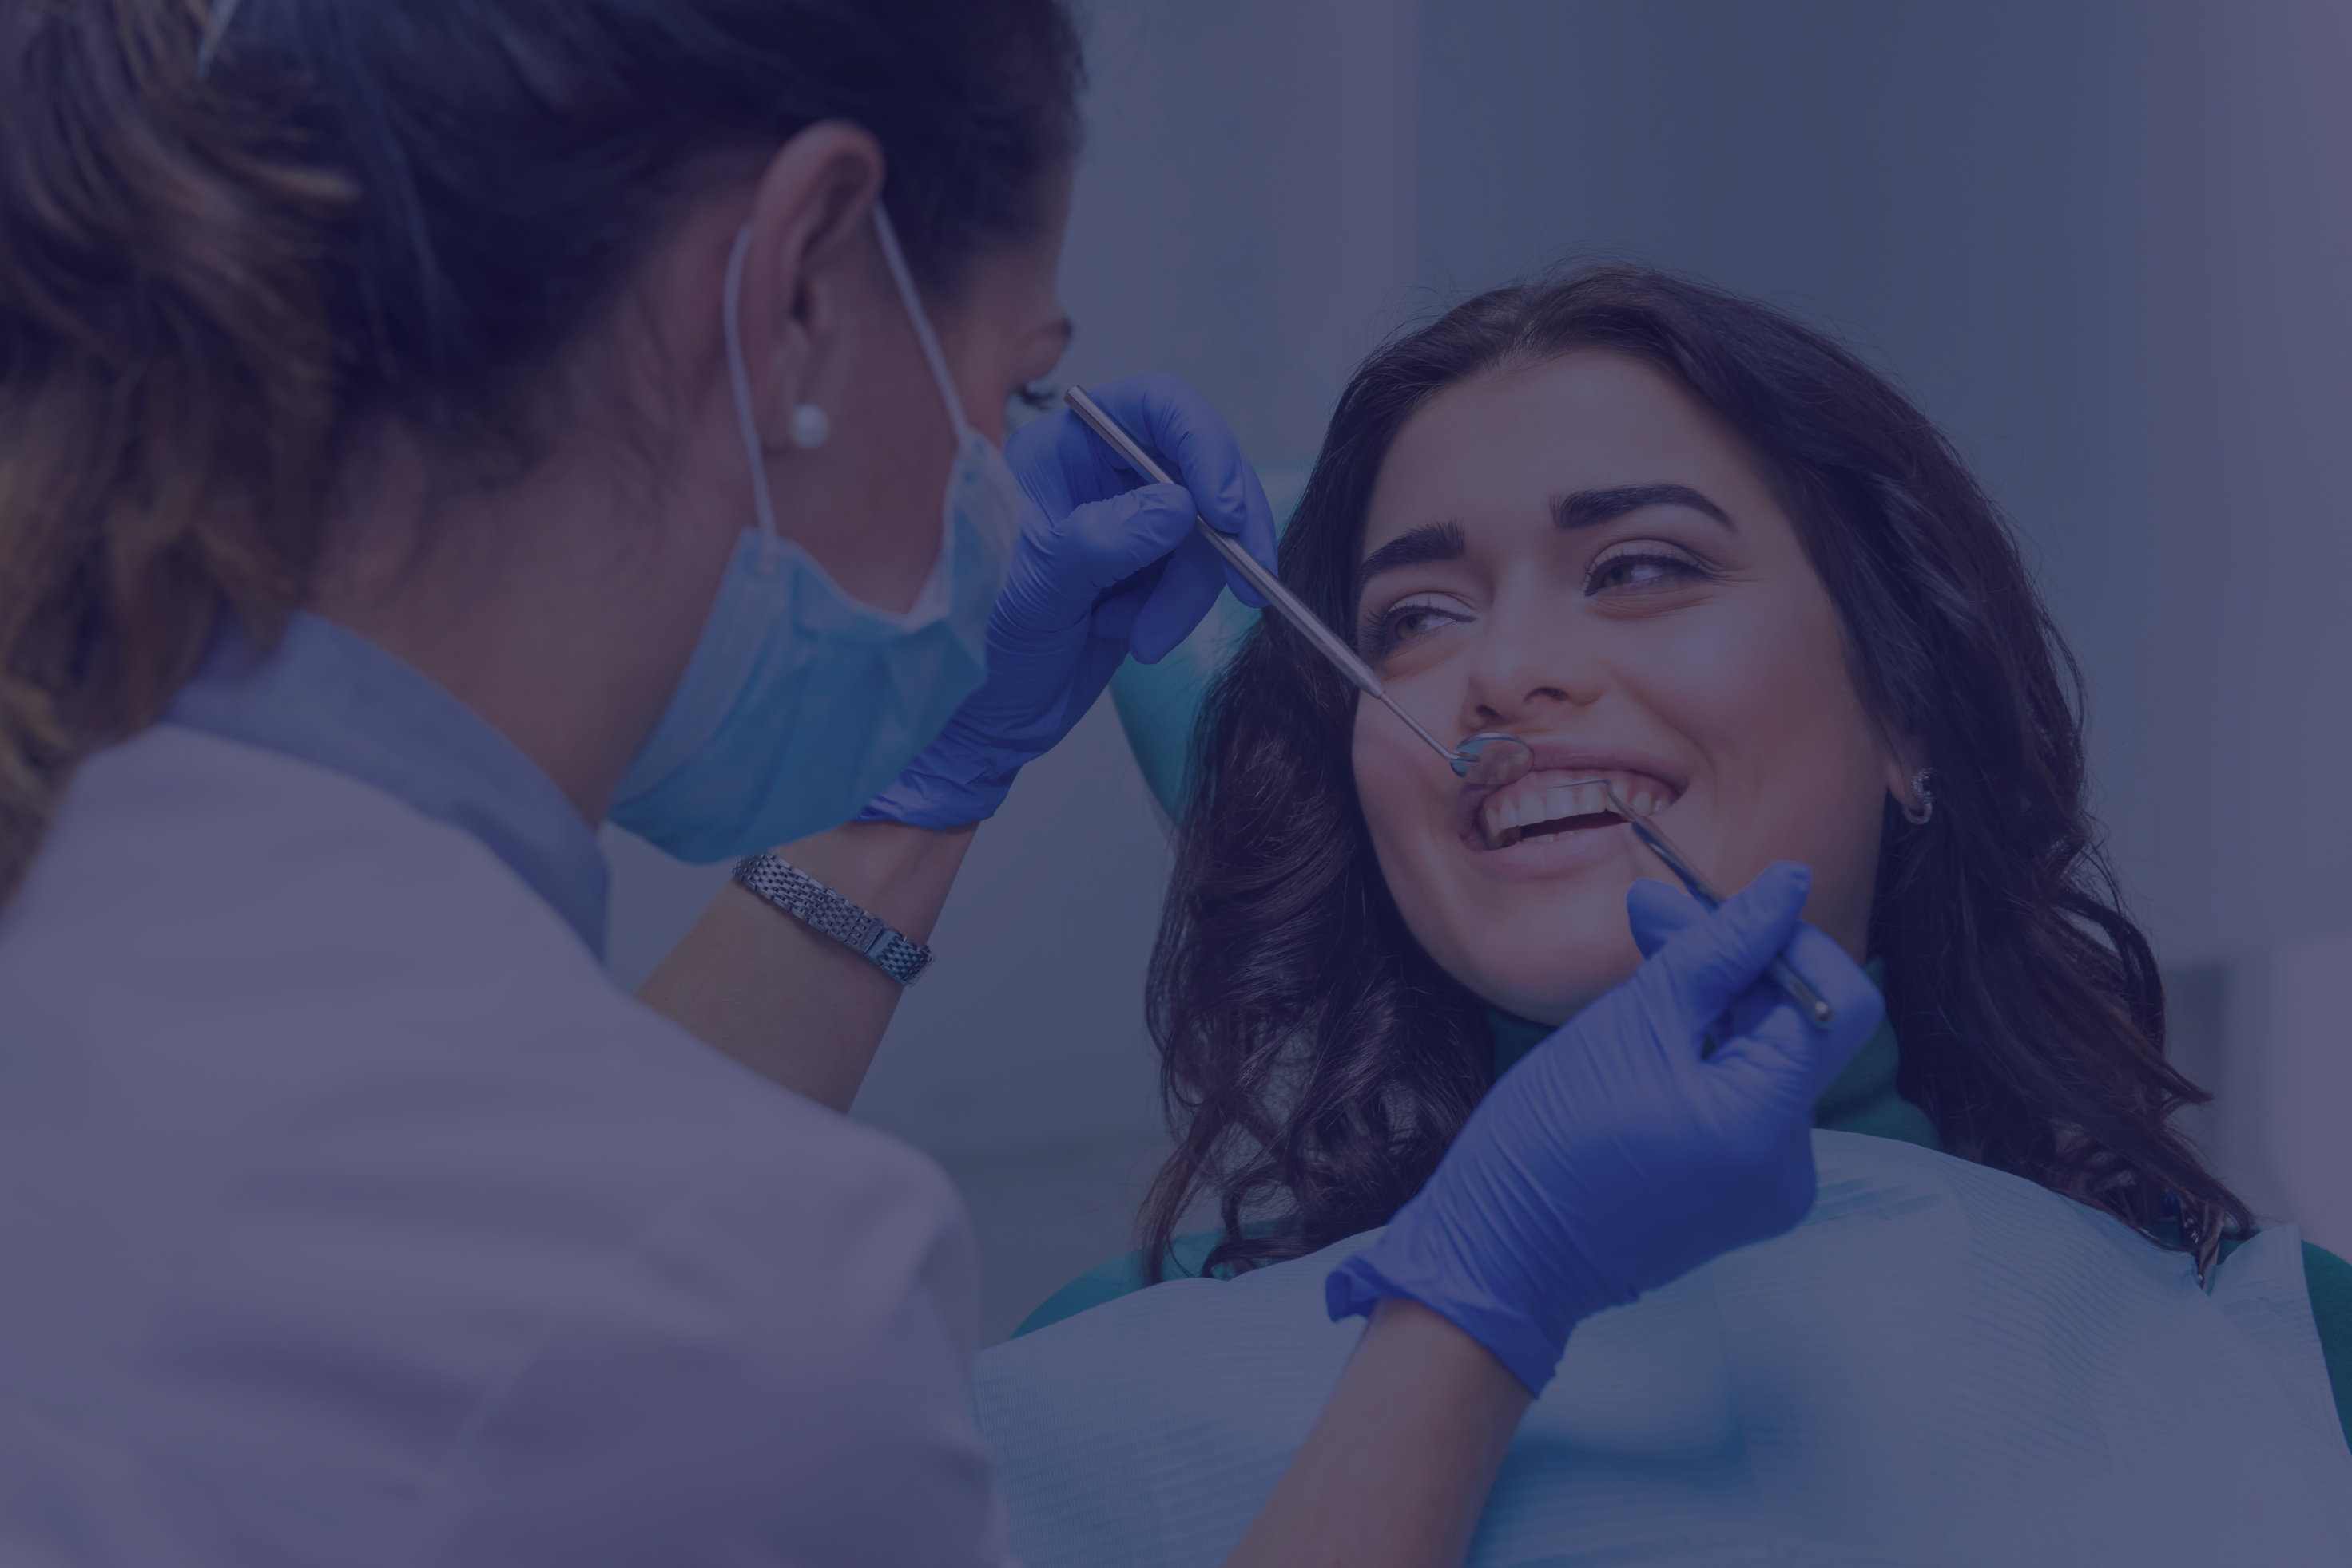

Dentaplus
CLINICA DENTAL

Slide 2

EQUIPO
José Squella
Programador Front End
Matías Salinas
Programador Base de Datos
Martin Muñoz
Programador Back End

Slide 3
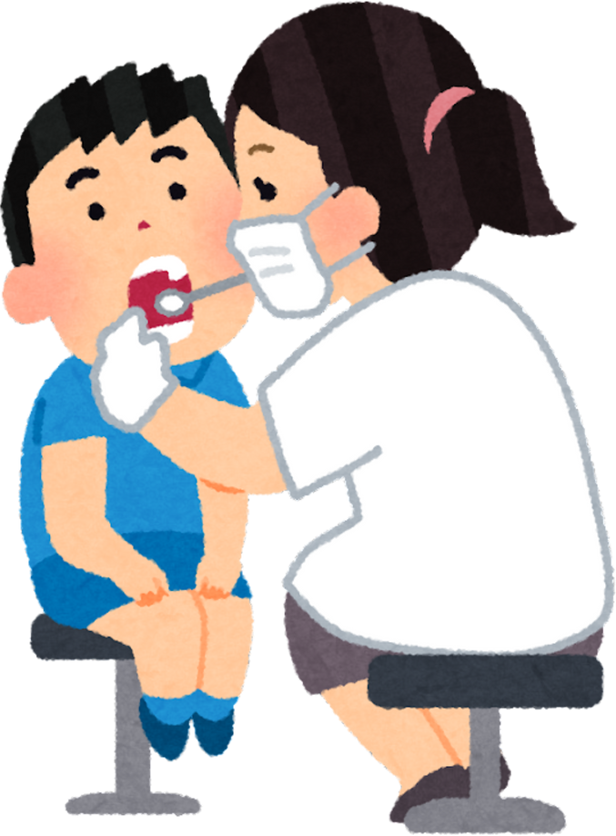
FUNDACIÓN SONRISAS
La misión principal de la fundación sonrisas es impulsar un cambio social para mejorar la calidad de vida de las personas especialmente niños, jóvenes, familias vulnerables y migrantes a través del acceso a la salud bucal.
° El 94 % de los odontólogos opina que los chilenos tienen malos hábitos de higiene bucal.
° Un 86 % estima que los padres/madres NO tienen los conocimientos suficientes para educar a niños y niñas sobre higiene bucal.
Fuente: II Encuesta Percepción de Profesionales de la Odontología sobre Salud Bucal en Chile

Slide 4

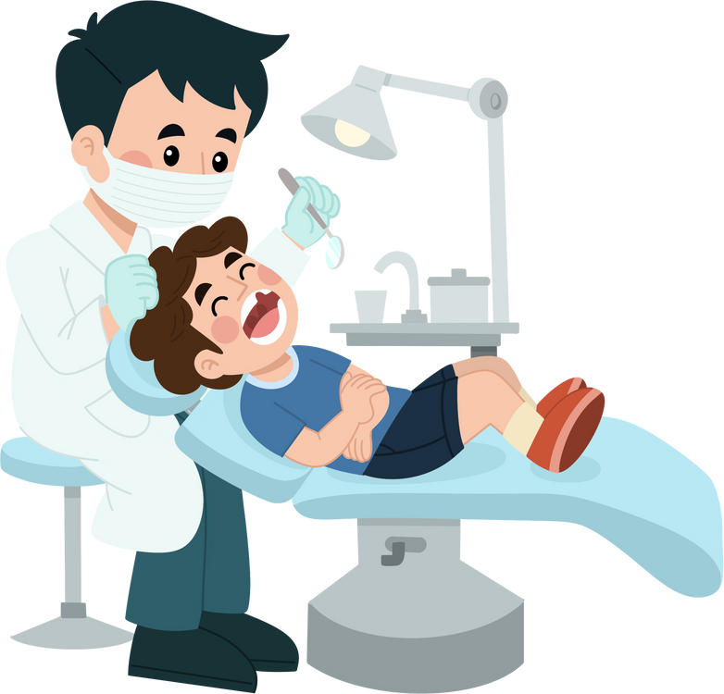
CONTEXTO
Muchas clínicas aún gestionan pacientes y horarios con planillas Excel, lo que genera confusión en las horas, errores en los datos y recordatorios manuales.
Además, las personas suelen tener dificultades para encontrar información clara y centralizada sobre los tratamientos dentales.

Slide 5

MOTIVACION DEL PROYECTO
Educacion de los pacientes
Mejorar la experiencia del paciente mediante un sistema moderno que permita reservar horas fácilmente, ofrecer asistencia inmediata con un chatbot y automatizar recomendaciones post-tratamiento para una atención más rápida y eficiente.

Slide 6
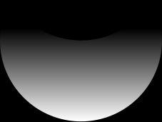


SOLUCION
Desarrollar una plataforma web que centralice y presente de manera clara los tratamientos dentales, sus etapas y costos.
N8N para un sistema de notificaciones y un asistente por chat el cual nos muestre preguntas frecuentes y reserve horas dentales

Slide 7


ALCANCE
El proyecto abarca el diseño, desarrollo e implementación de una plataforma web destinada a usuarios que buscan información sobre tratamientos dentales. La plataforma permitirá consultar los distintos procedimientos odontológicos, conocer sus etapas y costos, y brindará orientación básica sobre cada tratamiento.
Si hace
No hace
No realizará cotizaciones personalizadas
No gestionará inventario ni stock de insumos dentales
No realizará diagnósticos clínicos automatizados
No receta medicamentos automáticamente
Mostrar información tratamientos dentales
Ofrecer orientación
Agendar hora
Manejo de ficha médica
Chatbot interactivo

Slide 8







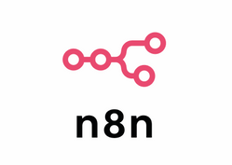
TECNOLOGIAS USADAS
¿Por qué seleccionamos cada tecnología?
Permite desarrollar la lógica de reservas de forma rápida, segura y con más herramientas integradas que otros frameworks.
Seleccionamos MySQL porque es más estable y escalable para manejar múltiples usuarios que SQLite.
Los usamos porque son el estándar más compatible para construir la interfaz web.
Elegimos Docker porque asegura que todo funcione igual en cualquier equipo mediante contenedores.
Utilizamos VScode porque es liviano y se integra muy bien con Python y Docker.
Seleccionamos n8n porque permite automatizar el envío de recomendaciones post-reserva sin programar flujos complejos.

Slide 9
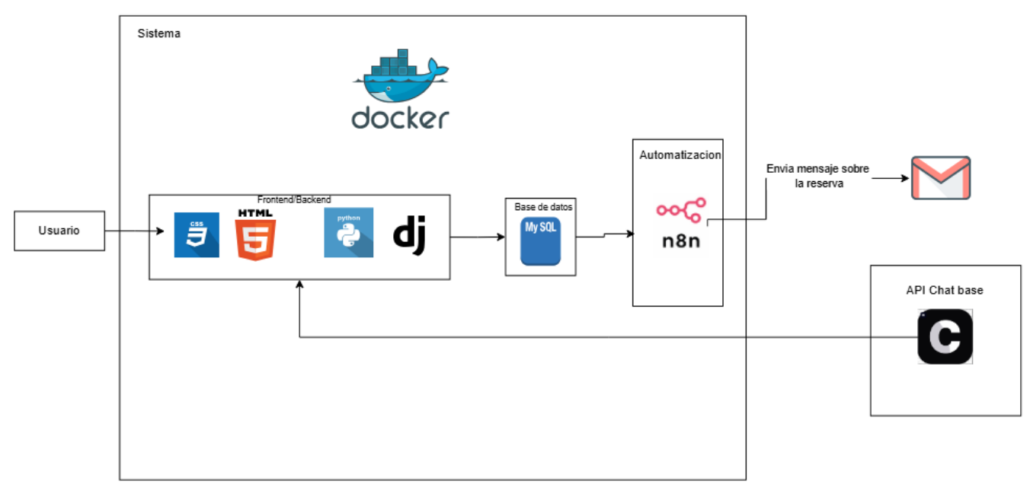
ARQUITECTURA

Slide 10


ROLES DE LOS USUARIOS
El cliente puede reservar, consultar precios
Informarse sobre el proceso de los tratamientos,
educarse en cuanto a salud bucal.
Revisa las fichas medicas de los pacientes
Descarga radiografias de las fichas
Cliente
Doctor
Administrar fichas médicas.
Revisar y coordinar horas del doctor.
Gestionar reservas médicas.
Además, tiene permisos avanzados para:
Administrar y gestionar a los recepcionistas.
Administra fichas medicas, revisa horas del doctor, administra reservas medicas.
Recepcionista
Admin

Slide 11

Metodologia Scrum
Sprints
Primer Sprint
Segundo Sprint
Tercer Sprint
Cuarto Sprint
1.1 Organización del equipo
1.2 Captura de requerimientos
1.3 Validación de requerimientos
1.4 Propuesta de solución
1.5 Planificación del proyecto
2.1 Diseño de la solución
2.2 Diseño de arquitectura del sistema
2.3 Prototipo / Mockups de interfaz
3.1 Implementación ambiente de desarrollo
3.2 Construcción sistema base software
3.3 Codificación de módulos principales
3.4 Desarrollo de interfaz gráfica (UI/UX)
3.5 Integración con base de datos
4.1 Documentación técnica
4.2 Manual de usuario
4.3 Capacitación de usuarios

Slide 12
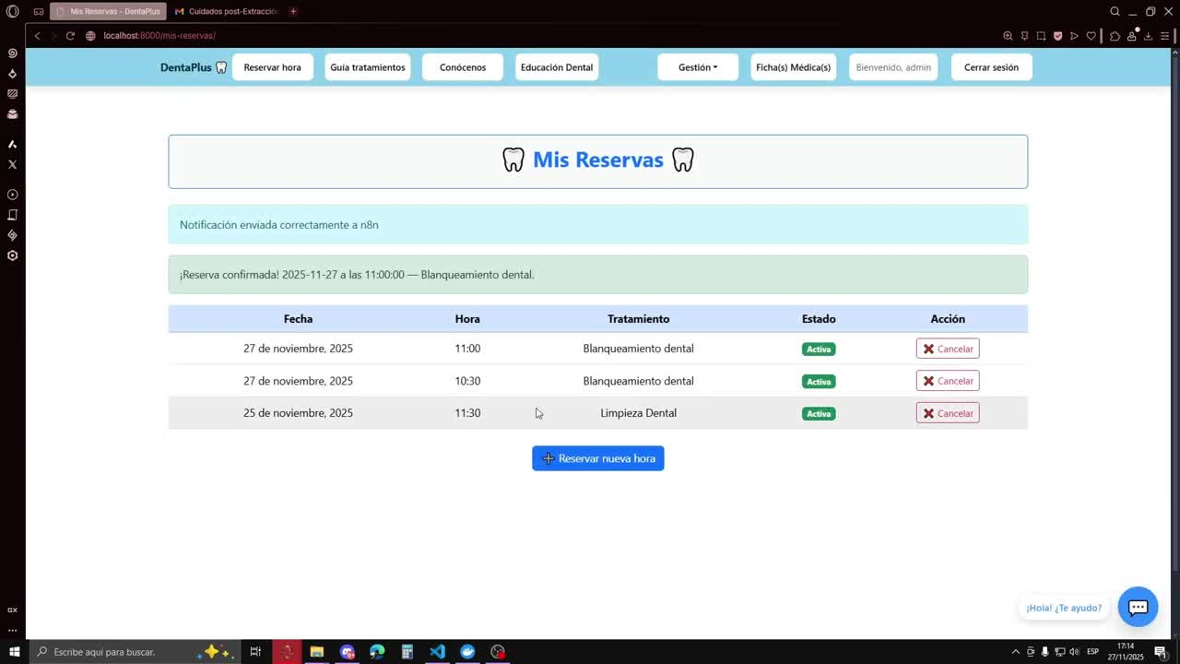
FLUJO N8N

Slide 13
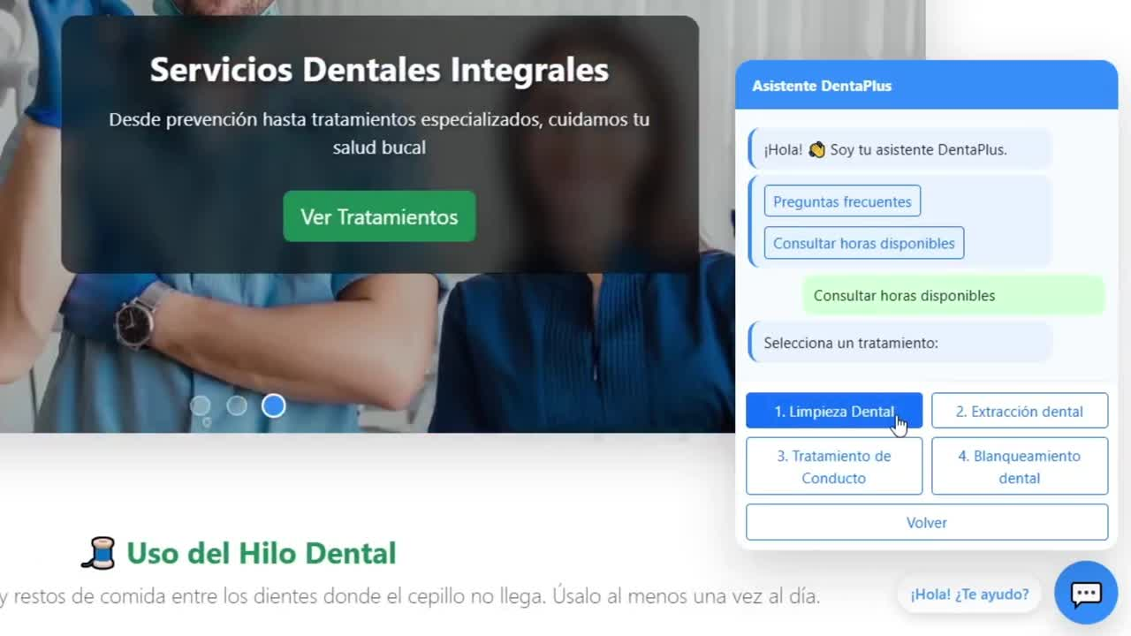
MODULO CHAT

Slide 14

Dificultades

Slide 15

Conclusión

Slide 16
Muchas Gracias

